Slide 1



GÉNERO Y JUSTICIA TRANSICIONAL:
LA JUSTICIA PENAL
Financiado por la Unión Europea
Notes:
Esta presentación fue elaborada como parte de la serie, “Género y justicia transicional: Una serie de capacitación,” por el Centro Internacional para la Justicia Transicional (ICTJ). Los módulos se elaboraron con el apoyo financiero de la Unión Europea. Su contenido es responsabilidad exclusiva del ICTJ y no refleja necesariamente las opiniones de ONU Mujeres ni de la Unión Europea. Octubre de 2018.

Slide 2
Introducción
La violencia sexual y basada en género (SGBV, por sus siglas en inglés) prevalece a nivel mundial en tiempos de conflicto o autoritarismo.
Históricamente, la violación y otras formas de violencia sexual y basada en género se consideraban consecuencias inevitables (y no enjuiciables) del conflicto armado.
Gracias a décadas de lucha de activistas, hoy en día, este tipo de violencia se reconoce, en general, como un arma de guerra.
La violencia sexual y basada en género se puede enjuiciar como crimen internacional, como crímenes de guerra, crímenes de lesa humanidad y genocidio.
© ICTJ 2018

Slide 3
¿Qué es la violencia sexual y por motivos de género?
Violencia sexual es “todo acto sexual, la tentativa de consumar un acto sexual, los comentarios o insinuaciones sexuales no deseados, o las acciones para comercializar o utilizar de cualquier otro modo la sexualidad de una persona mediante coacción por otra persona, independientemente de la relación de esta con la víctima, en cualquier ámbito, incluidos el hogar y el lugar de trabajo”. – Organización Mundial de la Salud
La violencia basada en género ocurre cuando se ataca a alguien debido a su género.
La violencia sexual es siempre una forma de violencia basada en género. Pero no todas las violaciones basadas en género son violencia sexual.
© ICTJ 2018

Slide 4
Ejemplos de violencia sexual y por motivos de género
Violación
Esclavitud sexual
Prostitución forzada
Matrimonio forzado
Embarazo forzado
Aborto forzado
Esterilización forzada
Castración
Tortura genital
Desnudez forzada
© ICTJ 2018

Slide 5
2. Importancia de los enjuiciamientos
Restablecen el estado de derecho
Reconocen la criminalidad de los actos de daño
Terminan con la impunidad por esos daños
Disuaden a los perpetradores al advertirles que serán castigados
© ICTJ 2018

Slide 6
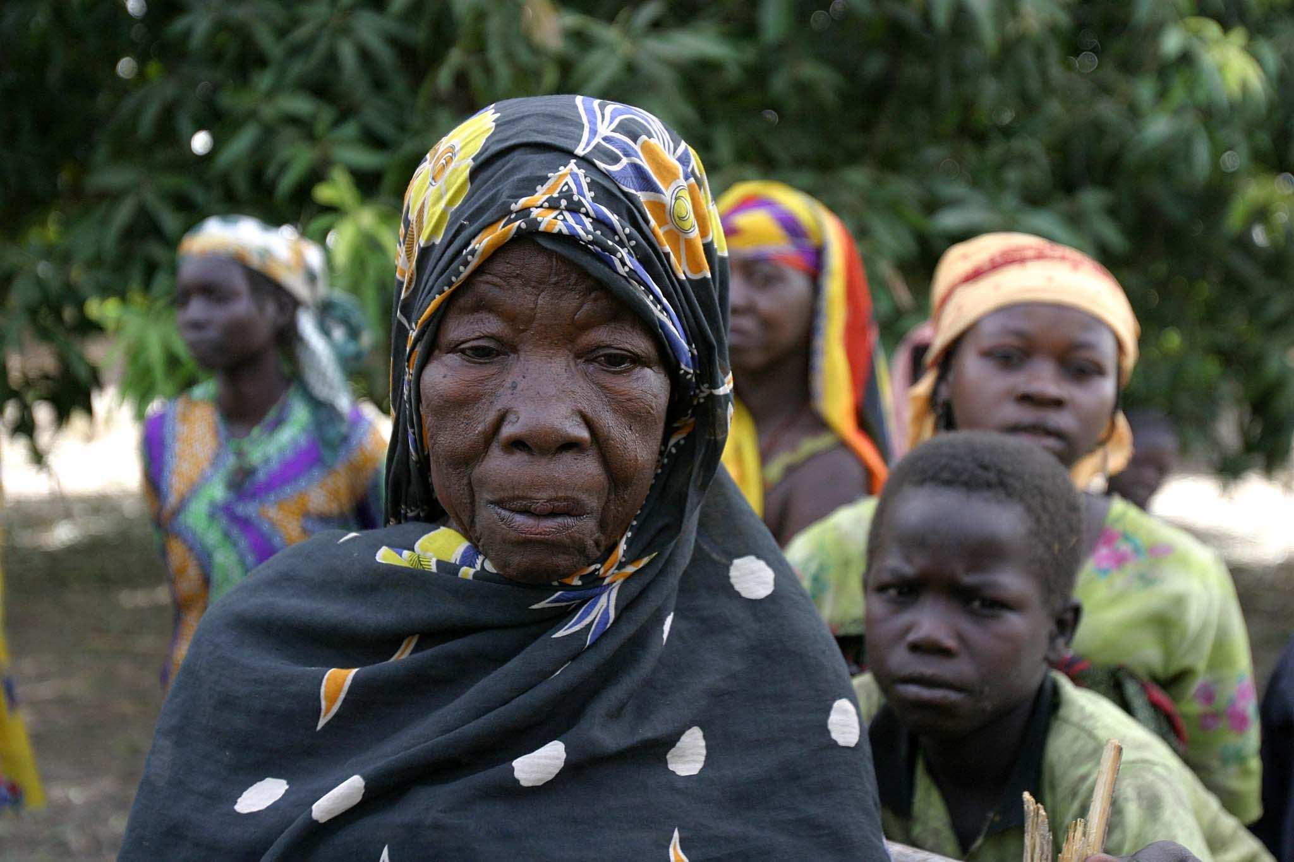
Necesidad de contar con un enfoque proactivo sobre género
Un enfoque proactivo y que tenga en cuenta el tema de género implica:
centrarse en el género en términos de cómo se llevan a cabo las investigaciones y se formulan los cargos;
centrarse tanto en los actos individuales de violencia sexual y basada en género como en las condiciones sistémicas que permiten tales abusos;
garantizar la igualdad de acceso a la justicia, incluso para las mujeres víctimas y todas las víctimas de violencia sexual y basada en género.
© ICTJ 2018
Notes:
Imagen: Mujer con su familia afectada por el conflicto en la aldea de Kéché, zona liderada por los rebeldes, noreste de la República Centroafricana (Pierre Holtz/UNICEF).

Slide 7
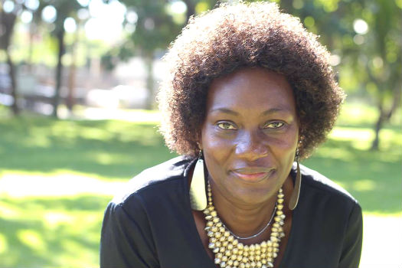
Promover la justicia de género
A largo plazo, los enjuiciamientos por violencia sexual y basada en género pueden:
establecer a las mujeres como protagonistas más poderosas con derechos efectivos;
resaltar la necesidad de mejorar el acceso de las mujeres a la justicia;
establecer un precedente legal para la reforma de los códigos penales nacionales, incluida la violencia sexual y basada en género en tiempos de paz;
contribuir a terminar con ciclos de impunidad;
enviar una advertencia a los perpetradores de que serán castigados.
Notes:
Imagen: Jacqueline Mutere, quien fue violada en el periodo de violencia postelectoral y ahora es líder de la organización de mujeres Grace Agenda. (Sam McCann/ICTJ)

Slide 8
3. Enjuiciamiento por violencia sexual y basada en género en virtud del derecho internacional
La violencia sexual y basada en género como delito internacional
Los actos de este tipo de violencia pueden ser procesados como crímenes de guerra, crímenes de lesa humanidad o genocidio.
Modos de responsabilidad por crímenes internacionales
Hay dos modos de responsabilidad por crímenes internacionales: responsabilidad directa y responsabilidad de mando o superior.

Slide 9
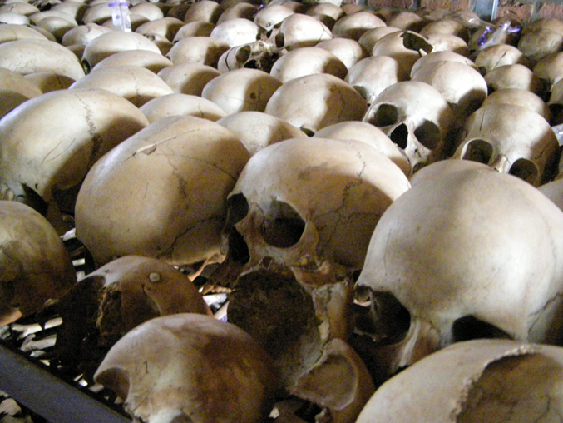
Un comandante o superior puede ser responsable por los delitos que cometen sus subordinados a través de responsabilidad de mando o superior si:
tenía el mando y control efectivos sobre sus subordinados;
sabía o debería haber sabido que sus subordinados estaban cometiendo o a punto de cometer delitos;
no tomó todas las medidas necesarias para prevenir o reprimir los delitos o para investigar y enjuiciar a los subordinados directamente responsables; y
el hecho de no ejercer un control adecuado sobre los subordinados derivó en que se cometieran los delitos.
© ICTJ 2018
Notes:
Imagen: Memorial del Genocidio de Ruanda (Configmanager/Twitter)

Slide 10
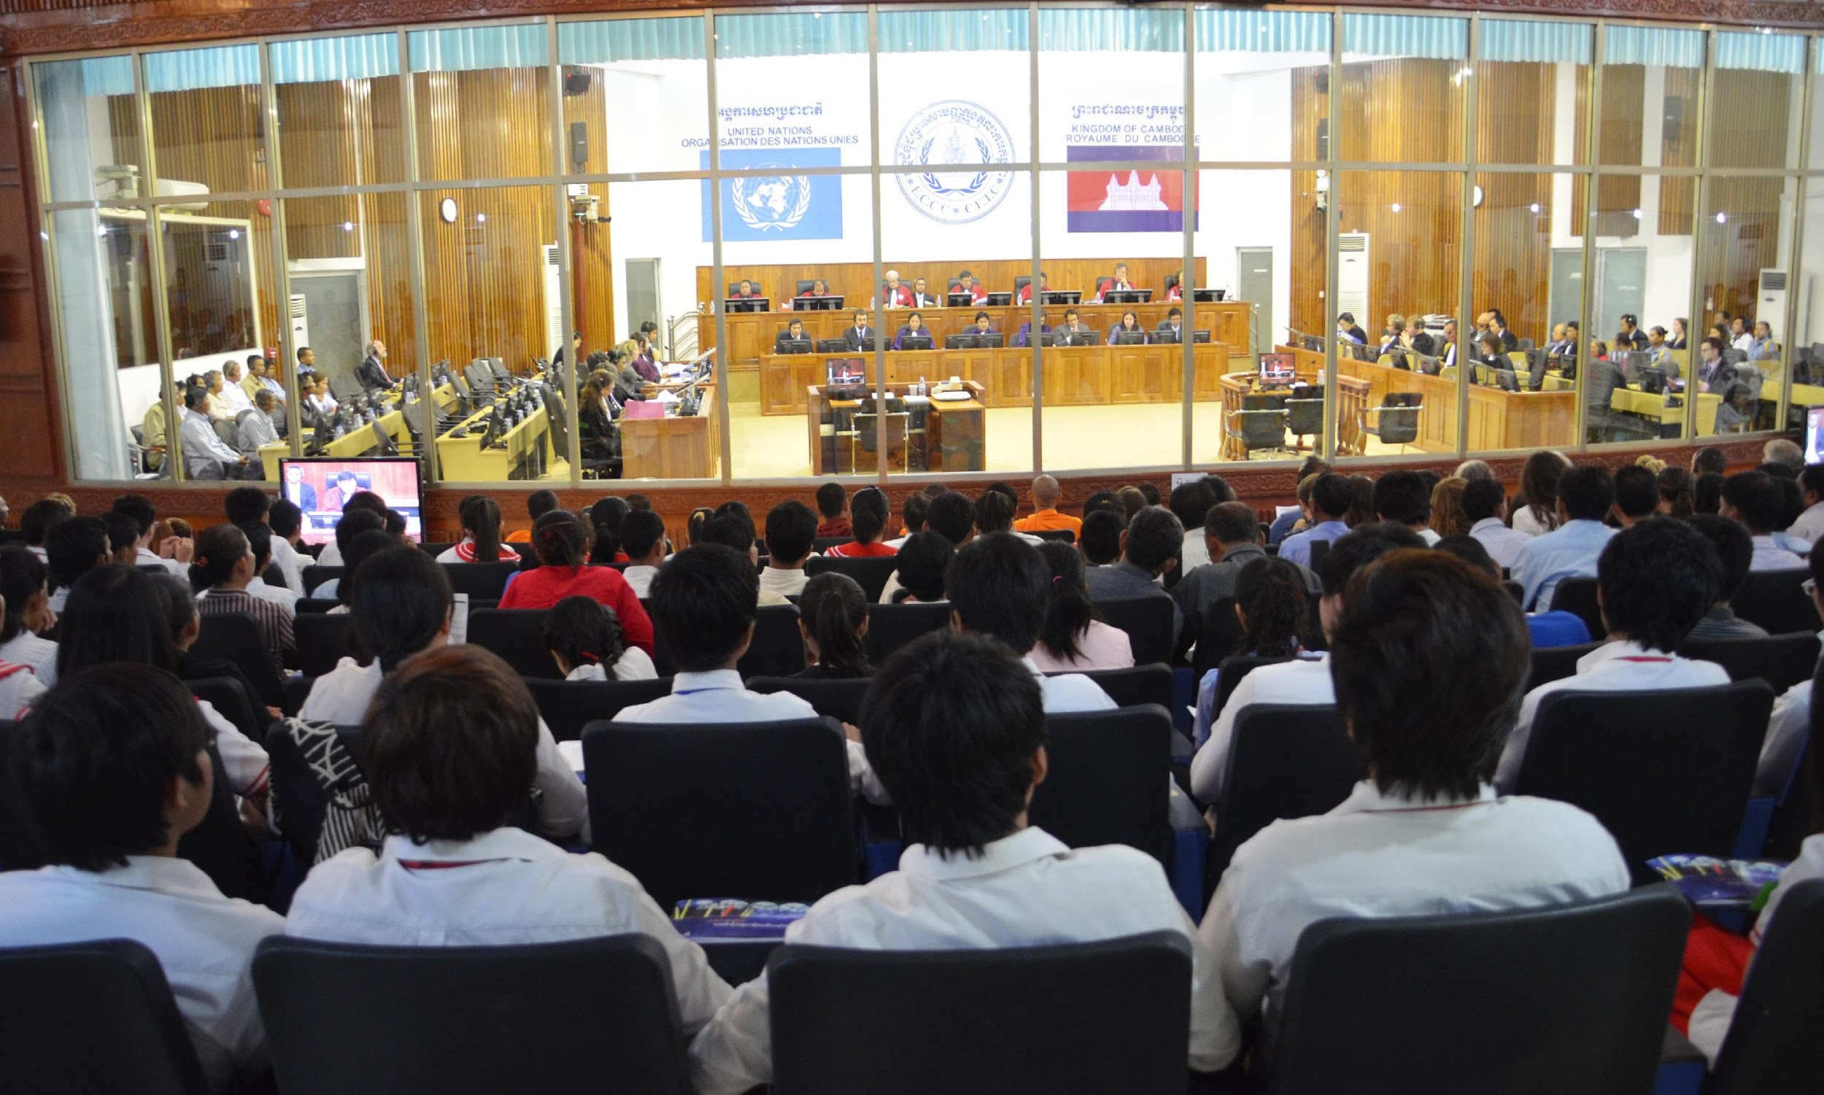
4. Mecanismos para lograr la rendición de cuentas por la violencia sexual y basada en género en contextos de transición
Enjuiciamientos internacionales o regionales
Enjuiciamientos a nivel nacional o interno
Enjuiciamientos mixtos
Notes:
Imagen: Audiencia preliminar en las Salas Especiales de los Tribunales de Camboya. (Wikimedia Commons/CETC)

Slide 11
Complementariedad
De conformidad con el principio de complementariedad, las cortes regionales e internacionales solo llevarán a juicio delitos internacionales si las autoridades nacionales no pueden o se rehúsan a procesar a nivel nacional.
La complementariedad positiva se refiere a la capacidad de las cortes internacionales para presionar a las autoridades nacionales a que se realicen enjuiciamientos internos.
© ICTJ 2018

Slide 12
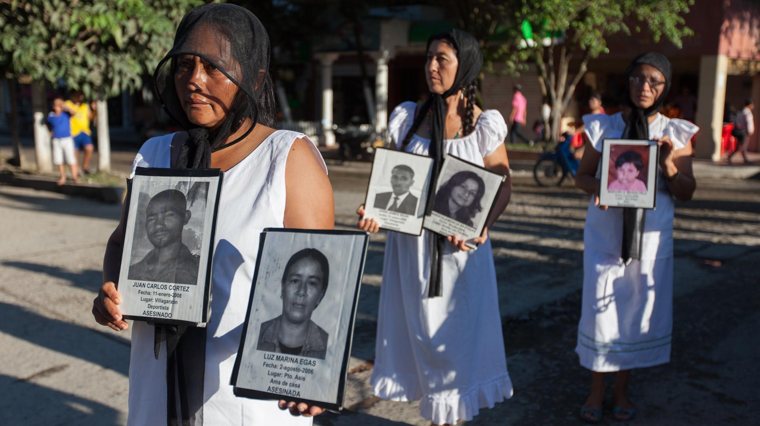
Colombia
Notes:
Imagen: Integrantes de Ruta Pacífica de las Mujeres durante una manifestación para llamar la atención sobre cómo el conflicto ha afectado a las mujeres. (ICTJ/Camilo Aldana Sanín)

Slide 13
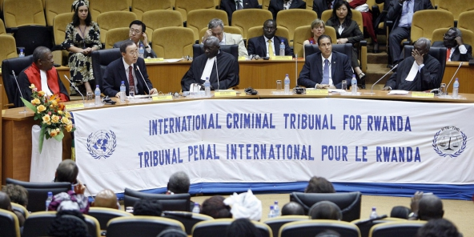
Ejemplos de mecanismos internacionales
Tribunales internacionales Ad Hoc
Tribunal Penal Internacional para la antigua Yugoslavia (TPIY) (1993–2017)
Tribunal Penal Internacional para Ruanda (TPIR) (1994–2015)
Mecanismo Residual Internacional de los Tribunales Penales (2010– presente)
Corte Internacional Permanente
Corte Penal Internacional (CPI) (2002–presente)
© ICTJ 2018
Notes:
Imagen: El Secretario General de la ONU se dirige al personal del ICTR en 2009. (Foto de la ONU)

Slide 14
Ejemplos de mecanismos regionales
África: Corte Africana de Derechos Humanos y de los Pueblos; Comisión Africana de Derechos Humanos y de los Pueblos
Américas: Corte Interamericana de Derechos Humanos; Comisión Interamericana de Derechos Humanos
Europa: Corte Europea de Derechos Humanos; Comité Europeo de Derechos Sociales
Medio Oriente: Comité Árabe de Derechos Humanos
Sudeste asiático: Comisión Intergubernamental de la Asociación de Naciones de Asia Sudoriental (ASEAN, por sus siglas en inglés) sobre los Derechos Humanos

Slide 15
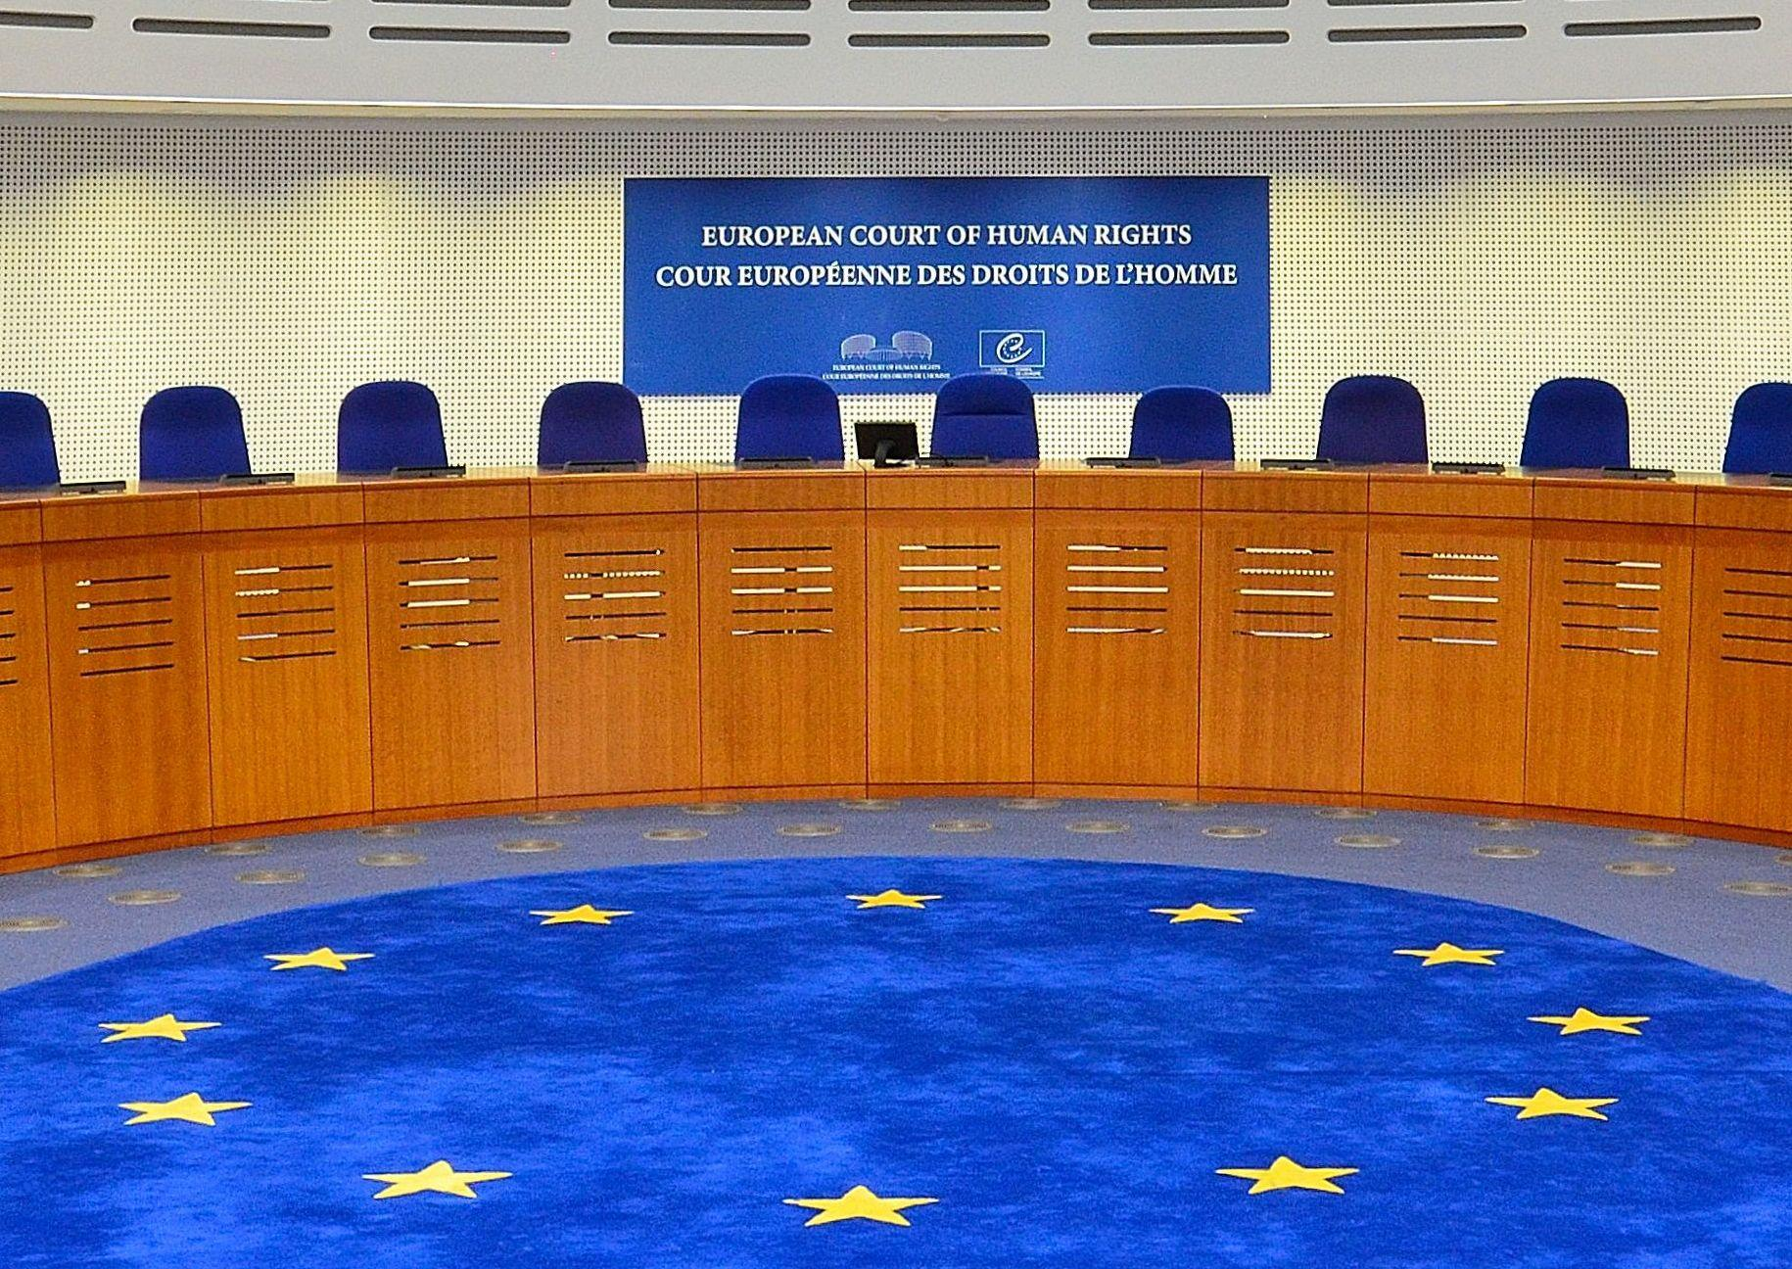
Corte Europea de Derechos Humanos
© ICTJ 2018
Notes:
Imagen: Sala de la Corte Europea. (Wikimedia Commons/Adrian Grycuk)

Slide 16
Ventajas de los enjuiciamientos nacionales
Proporcionan una mayor visibilidad y acceso a las víctimas, a los testigos y a la evidencia, así como a personal, abogados, jueces y materiales en el idioma local
Permiten que el Estado demuestre su voluntad de iniciar acciones legales
Reconstruyen la confianza en las instituciones estatales
Son más económicos y eficientes en recursos
© ICTJ 2018

Slide 17
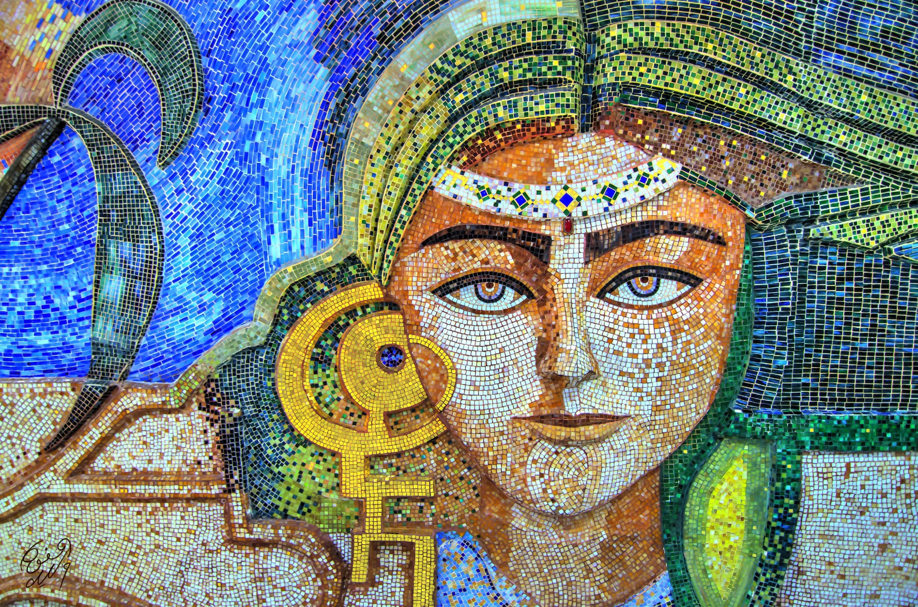
Túnez
Notes:
Imagen: Mosaico de una mujer en Túnez. (Flickr/Walid Mahfoudh)

Slide 18
Desventajas de los enjuiciamientos nacionales
Potencialmente más sesgados
Definiciones de delitos restrictivas a nivel nacional, especialmente la violencia sexual y basada en género
Infraestructura legal y judicial inadecuada
Experiencia inadecuada en el procesamiento de delitos internacionales
© ICTJ 2018

Slide 19
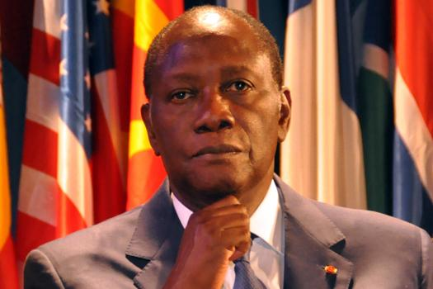
Côte d’Ivoire
© ICTJ 2018
Notes:
Imagen: El Presidente de Côte d’Ivoire, Alassane Ouattara. (Hugo Passarello Luna)

Slide 20
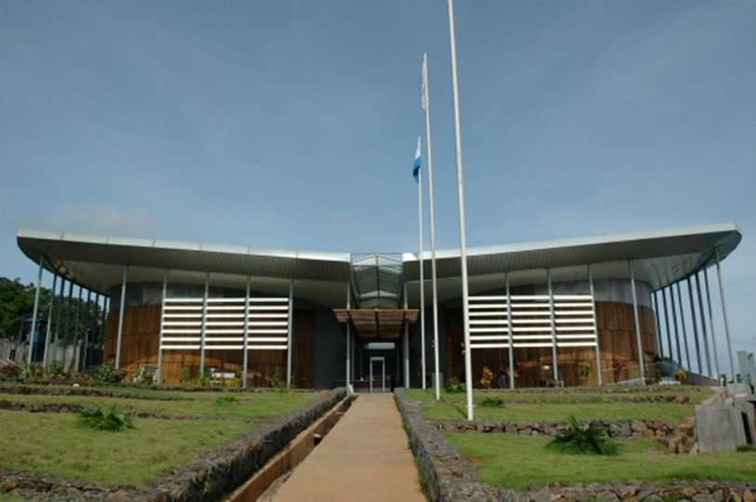
Los tribunales híbridos o mixtos combinan elementos nacionales e internacionales para adaptarse mejor al contexto en el que operan.
© ICTJ 2018
Notes:
Imagen: Edificio del Tribunal Especial para Sierra Leona en Freetown. (Archivo de fotos del TESL)

Slide 21
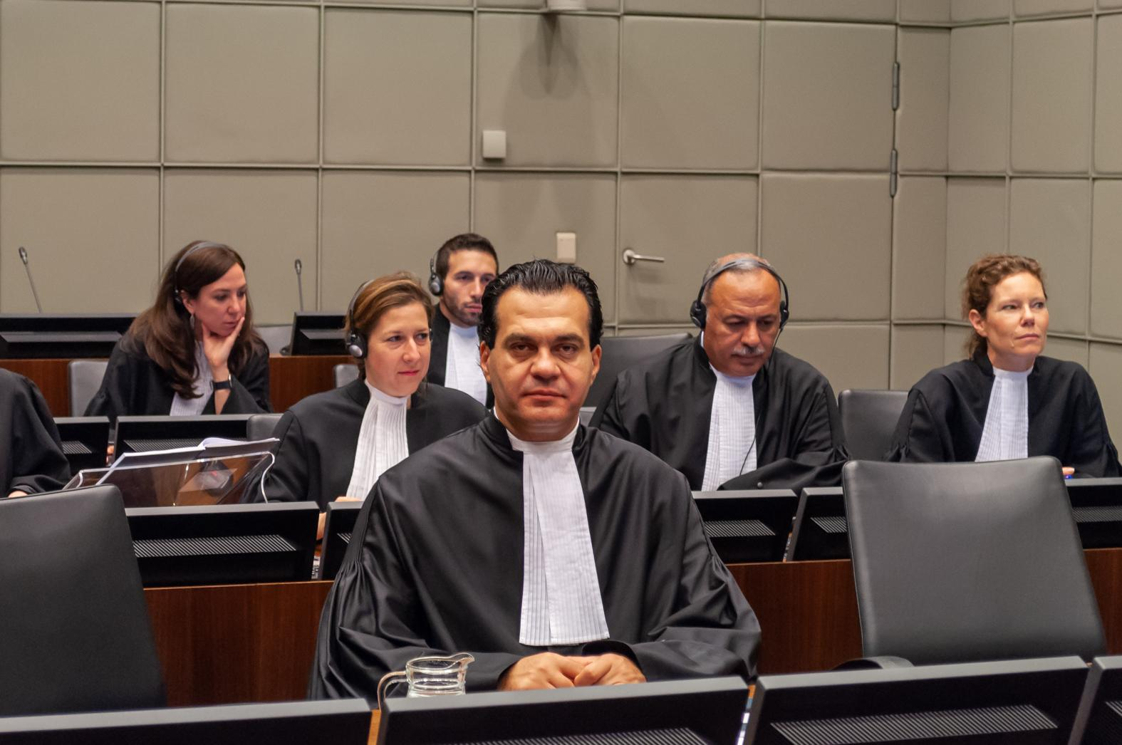
Ventajas de los enjuiciamientos mixtos
Ayudan a desarrollar la capacidad de los sistemas judiciales locales y la experiencia en el enjuiciamiento de delitos internacionales.
Proporcionan más visibilidad y acceso a la sociedad afectada que los juicios internacionales.
Permiten equilibrar diversos elementos nacionales e internacionales, como el personal, el derecho sustantivo y procesal, la jurisdicción y la financiación.
© ICTJ 2018
Notes:
Imagen: Sala de Ayyash (Flickr/Tribunal Especial para el Líbano)

Slide 22
Desventajas de los enjuiciamientos mixtos
Los enjuiciamientos mixtos pueden tener dificultades para:
asegurar la voluntad política a nivel nacional e internacional;
llevar a cabo una contratación adecuada de personal internacional con experiencia;
promover una relación adecuada entre el personal nacional e internacional;
garantizar una planificación y recursos coherentes;
contar con los poderes necesarios para hacer cumplir la ley.
© ICTJ 2018

Slide 23
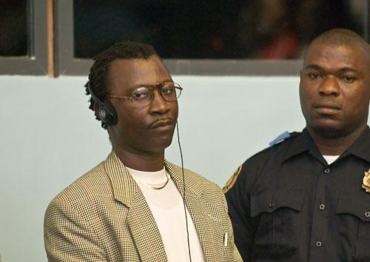
Ejemplos de mecanismos mixtos
Sala de Crímenes de Guerra de Bosnia
Salas Africanas Extraordinarias
Salas Especiales de los Tribunales de Camboya (SETC).
Tribunal Especial para Kosovo
Salas Especiales de Delitos Graves en Timor Oriental
Tribunal Penal Especial de la República Centroafricana.
Tribunal Especial para Sierra Leona (TESL)
Tribunal Especial para el Líbano
© ICTJ 2018
Notes:
Imagen: Alex Tamba Brima, también conocido como “Gullit” por una estrella de fútbol holandesa, (Archivo de fotos del TESL)

Slide 24
Tribunales mixtos emblemáticos
Sala de Crímenes de Guerra de Bosnia
Salas Africanas Extraordinarias
SETC
TESL
De tribunales mixtos a tribunales nacionales
La Sala de Crímenes de Guerra de Bosnia finalmente eliminó a su personal internacional y se convirtió en un tribunal dirigido exclusivamente a nivel nacional.
Tribunal mixto en virtud de la legislación nacional que se promulgó de conformidad con un tratado
El SETC es un tribunal camboyano independiente con participación internacional que aplica normas internacionales.
Primer tribunal penal internacional mixto del mundo
El TESL tomó muchas medidas loables para garantizar un proceso que tenga en cuenta el tema de género, muchas de las cuales se destacan en ejemplos a lo largo de este módulo.
Tribunal mixto con jurisdicción universal
El tribunal es el primer juicio de jurisdicción universal en África y el primer juicio de un ex jefe de Estado de un país que tendrá lugar en otro país.

Slide 25
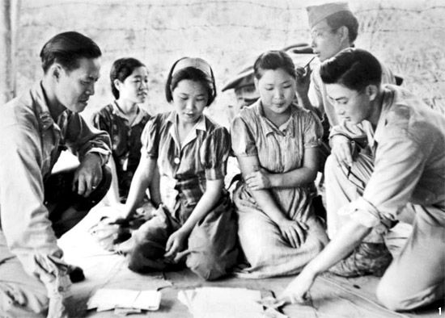
5. Evolución del enjuiciamiento por violencia sexual y basada en género
Los juicios posteriores a la Segunda Guerra Mundial ignoraron los delitos de violencia sexual y de género.
  35 mujeres de solaz holandesas recibieron justicia, mientras que 200.000 mujeres de solaz asiáticas no lo hicieron, lo que ilustra cómo la interseccionalidad puede afectar el acceso a la justicia
En los noventa, el TPIR y el TPIY emitieron resoluciones clave sobre el género, todo gracias a la representación de género en los tribunales y al activismo de los grupos de mujeres.
© ICTJ 2018
Notes:
Imagen: Tres chicas del solaz coreanas (capturadas en Birmania), fotografiadas mientras eran interrogadas por el Capitán Won Loy Chan (San Francisco, California), Tec. Sgto. Robert Honda (Hawai) y Sgto. Hirabayashi (Seattle, Washington), todos de la Fuerza Operativa G-2 Myitkyina del Ejército de los EE.UU.; foto fechada el 14 de agosto de 1944 (Fuente: Wikimedia Commons/Archivos Nacionales de los EE.UU., SC- 262580.).

Slide 26
Resoluciones clave del TPIR y el TPIY sobre género
Akayesu (TPIR, 1998)
Delalic et al. (TPIY, 1998)
Furundzija (TPIY, 1998)
Gacumbitsi (TPIR, 2004)
La violencia sexual es más que solo violación.
Los actos sin penetración y sin contacto pueden constituir violencia sexual.
La violencia sexual puede constituir tortura.
La violencia sexual puede constituir genocidio.
También conocido como el caso Celebici.
La primera condena del TPIY por violación como tortura.
“La violación ocasiona dolor y sufrimiento graves, tanto de carácter físico como psicológico.”
El primer caso ante un tribunal internacional procesado únicamente por actos sexuales.
El TPIY usó la definición del Estatuto de Roma de violación como crimen de guerra al afirmar que Furundzija había cometido un crimen de guerra al interrogar a una mujer mientras su subordinado la violaba.
La falta de consentimiento se puede inferir de la evidencia de las circunstancias del contexto, como una “campaña de genocidio en curso” o la detención de la víctima.

Slide 27
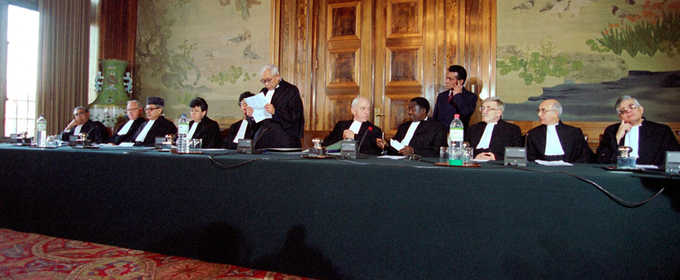
“Es difícil concebir una circunstancia en la que la violación, cometida por un funcionario público o a instigación suya o con su consentimiento o beneplácito, pueda ocurrir con un propósito que no implique, de alguna manera, castigo, coerción, discriminación o intimidación.”
– Delalic et al. (TPIY, 16 de Nov. de 1998)
© ICTJ 2018
Notes:
Imagen: Primera sesión del TPIY. (ONU/TPIY)

Slide 28
Resoluciones clave del tribunal mixto sobre género
Brima (TESL, 2007)
Procesamiento del caso 002 (SETC, 2010)
El matrimonio forzado es distinto de la esclavitud sexual.
El matrimonio forzado puede constituir un crimen de lesa humanidad.
Las SETC fueron de los primeros tribunales en reconocer los actos de violencia sexual y basada en género contra hombres como tales.
Las SETC utilizaron un lenguaje de género neutral para describir el matrimonio forzado: “tanto hombres como mujeres fueron obligados a casarse” bajo el Khmer Rouge.
© ICTJ 2018

Slide 29
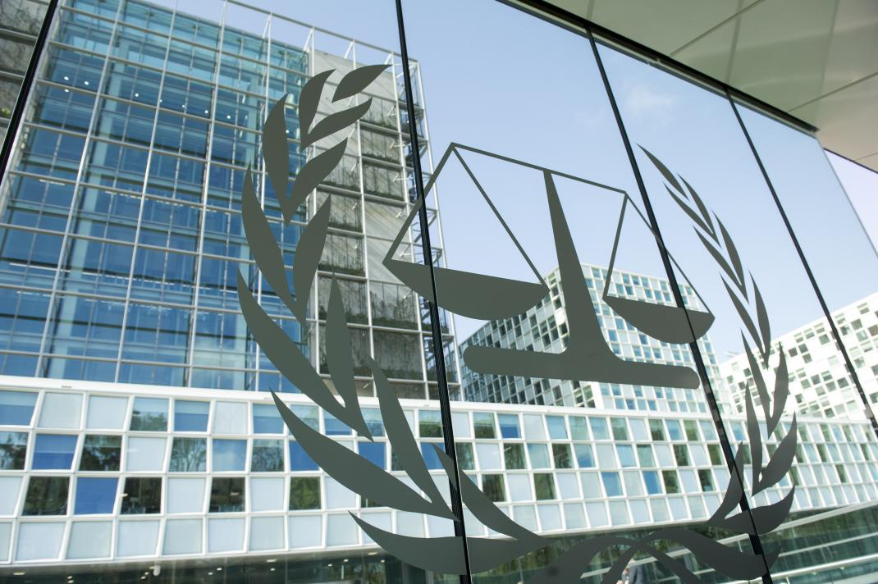
6. El Estatuto de Roma y la CPI
Primer y único tribunal penal internacional la justicia de género como es debido. permanente.
Reconoce explícitamente que la violencia sexual y basada en género puede constituir crímenes de guerra, crímenes de lesa humanidad y/o genocidio.
La política oficial de la Fiscalía describe cómo se debe integrar el género desde la fase inicial de los exámenes preliminares y durante todo el proceso de justicia penal.
Pero la jurisprudencia no ha promovido
© ICTJ 2018
Notes:
Imagen: Las instalaciones permanentes de la Corte Penal Internacional en La Haya, Países Bajos. (Foto de la ONU/Rick Bajornas)

Slide 30
La violación, la esclavitud sexual, la prostitución forzada, el embarazo forzado, la esterilización forzada o cualquier violencia sexual de gravedad comparable pueden constituir:
genocidio (Estatuto de Roma, Art. 6(b), 6(d));
crímenes de lesa humanidad (Art. 7(g)); y/o
crímenes de guerra (Art. 8(2)(b)(xxii) para guerras internacionales y Art. 8(2)(c)(vi) para guerras no internacionales).
La persecución contra cualquier grupo o colectividad identificable por motivos de género puede constituir crímenes de lesa humanidad (Art. 7(h)).
© ICTJ 2018

Slide 31
Legado mixto sobre el género en la CPI
Katanga (2014)
Lubanga (2012)
Bemba (2016)
Al-Hassan (en curso)
Fue declarado culpable de todos los crímenes de guerra y crímenes de lesa humanidad, excepto los cargos de violación y esclavitud sexual.
La condena implicó que la violencia sexual y por motivos de género es más aceptable que los crímenes no basados en género y dañó la credibilidad de la CPI frente a las víctimas de violencia sexual y de género.
El procesamiento excluyó los cargos de violencia sexual y basada en género, si bien existía información pública de que ocurrieron.
Como en el juicio surgieron pruebas sobre violencia sexual y basada en género, algunos personas esperaban que la corte ordenara reparaciones por esta violencia contra niñas soldado. Pero estas reparaciones nunca llegarían, ya que no hubo acusaciones por estos delitos.
El primer procesamiento que considera la violencia sexual y de género contra hombres como violación.
Primera condena de la CPI por delitos de violencia sexual y basada en género por responsabilidad de mando. Su condena fue revocada por unanimidad dos años más tarde, en junio de 2018.
Hasta la fecha, la CPI aún no realizó condenas por violencia sexual y basada en género.
Una de las primeras veces que la CPI intentó presentar una acusación en base a la persecución por motivos de género.
Su reunión oficial de confirmación de cargos tendrá lugar en mayo de 2019.

Slide 32
7. Establecer prioridades
Los enjuiciamientos pueden comprender mejor los crímenes de violencia sexual y basada en género, y cómo los sistemas sociales y políticos exacerban la violencia contra las mujeres a través de:
ejercicios de mapeo;
consultas con grupos de mujeres y actores clave.
© ICTJ 2018

Slide 33
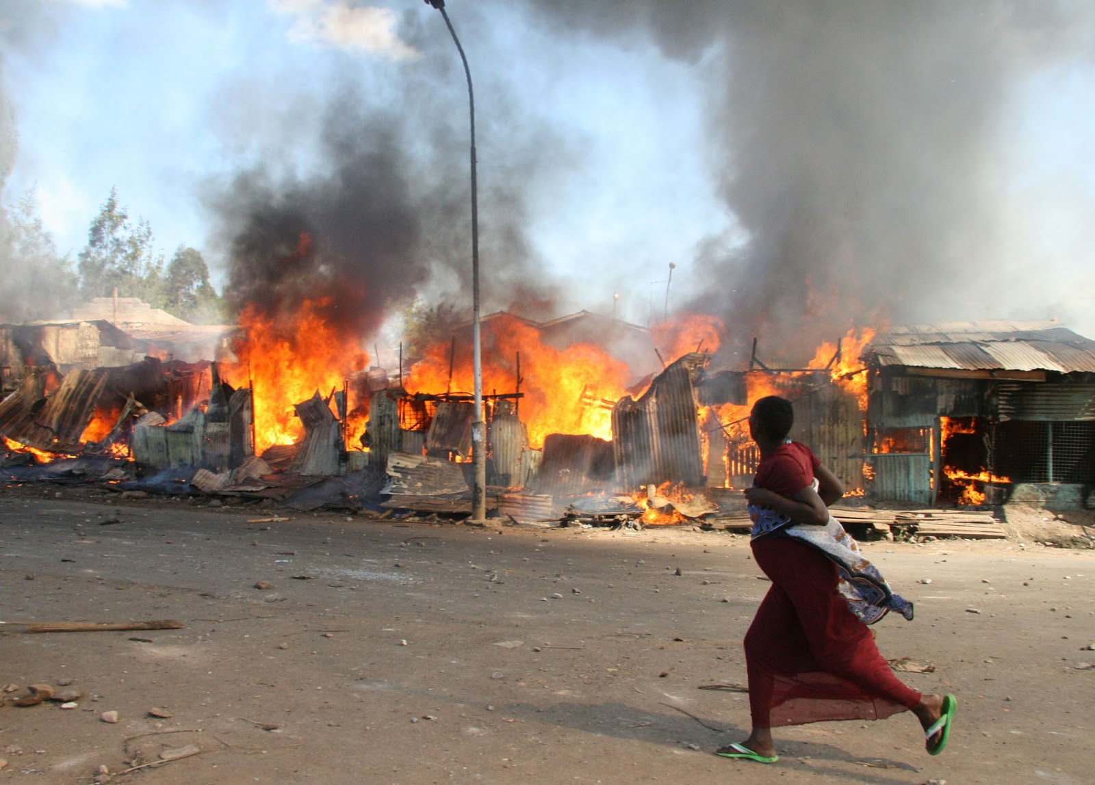
Identificar actos de daño y patrones de violaciones
El ejercicio de mapeo puede ayudar a determinar qué tipos de delitos ocurrieron, cuándo y dónde ocurrieron, quiénes fueron las víctimas y la probable identidad de los perpetradores y su cadena de mando.
Los ejercicios de mapeo se deben usar para identificar patrones de violaciones.
El patrón es un conjunto de eventos que, juntos, implican cierto grado de planificación y control centralizado.
La evidencia de patrones puede ayudar a probar que un delito en particular fue parte de un proceso planificado.
© ICTJ 2018
Notes:
Imagen: Mujer que corre durante la violencia postelectoral en Kenia. (IRIN/Joseph Mwelu)

Slide 34
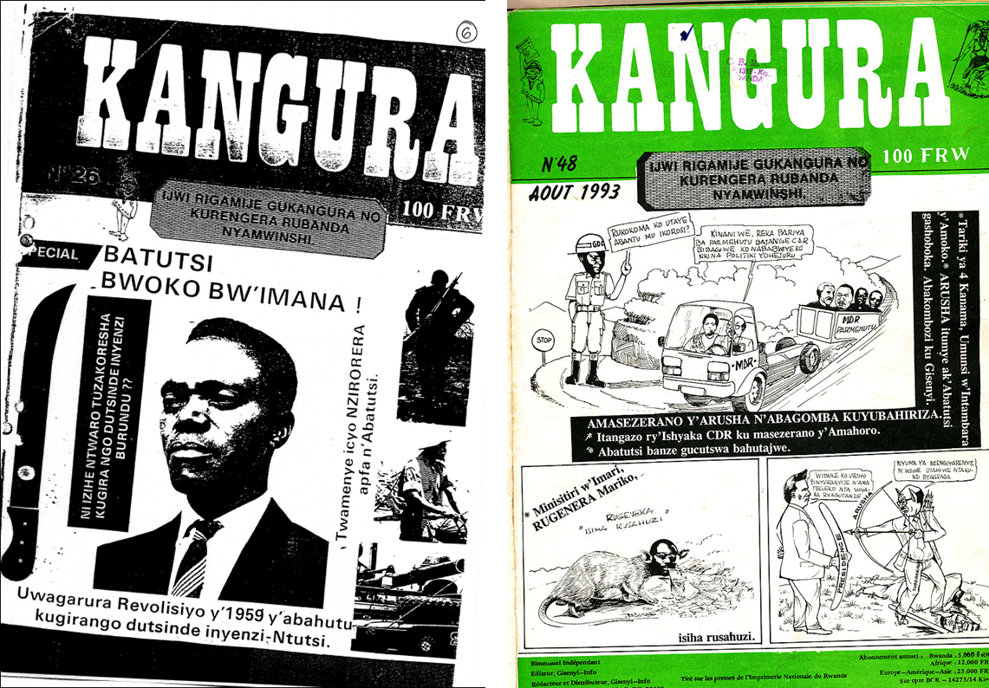
Ruanda
Notes:
Imagen: Carteles de propaganda producidos por el ejército Hutu para promover su seguimiento. (66MILLAWINNER/Emaze, https://www.emaze.com/@AFWWTLRQ/Rwandan-Genocide)

Slide 35
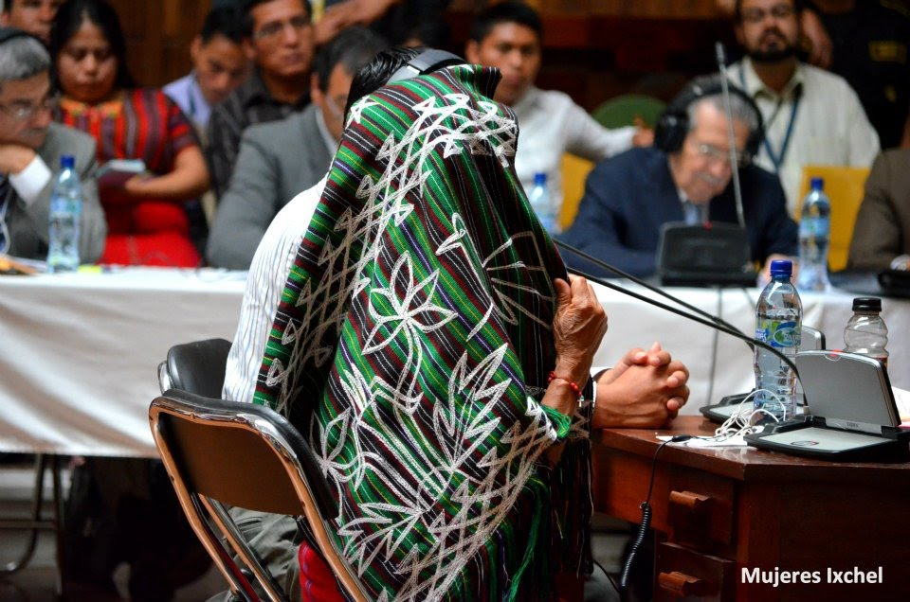
La importancia de consultar grupos de mujeres y otros actores clave
Captar más profundamente la dimensión de género de los delitos internacionales.
Asegurarse de que las víctimas tengan una opinión directa con respecto a la definición de violaciones.
Comprender las necesidades financieras y emocionales de víctimas y testigos.
Comprender los desafíos potenciales en la selección de casos, así como las víctimas y los testigos.
© ICTJ 2018
Notes:
Imagen: Durante su testimonio sobre violencia sexual, algunas mujeres guatemaltecas prefirieron cubrirse el rostro. (Mujeres Ixchel)

Slide 36
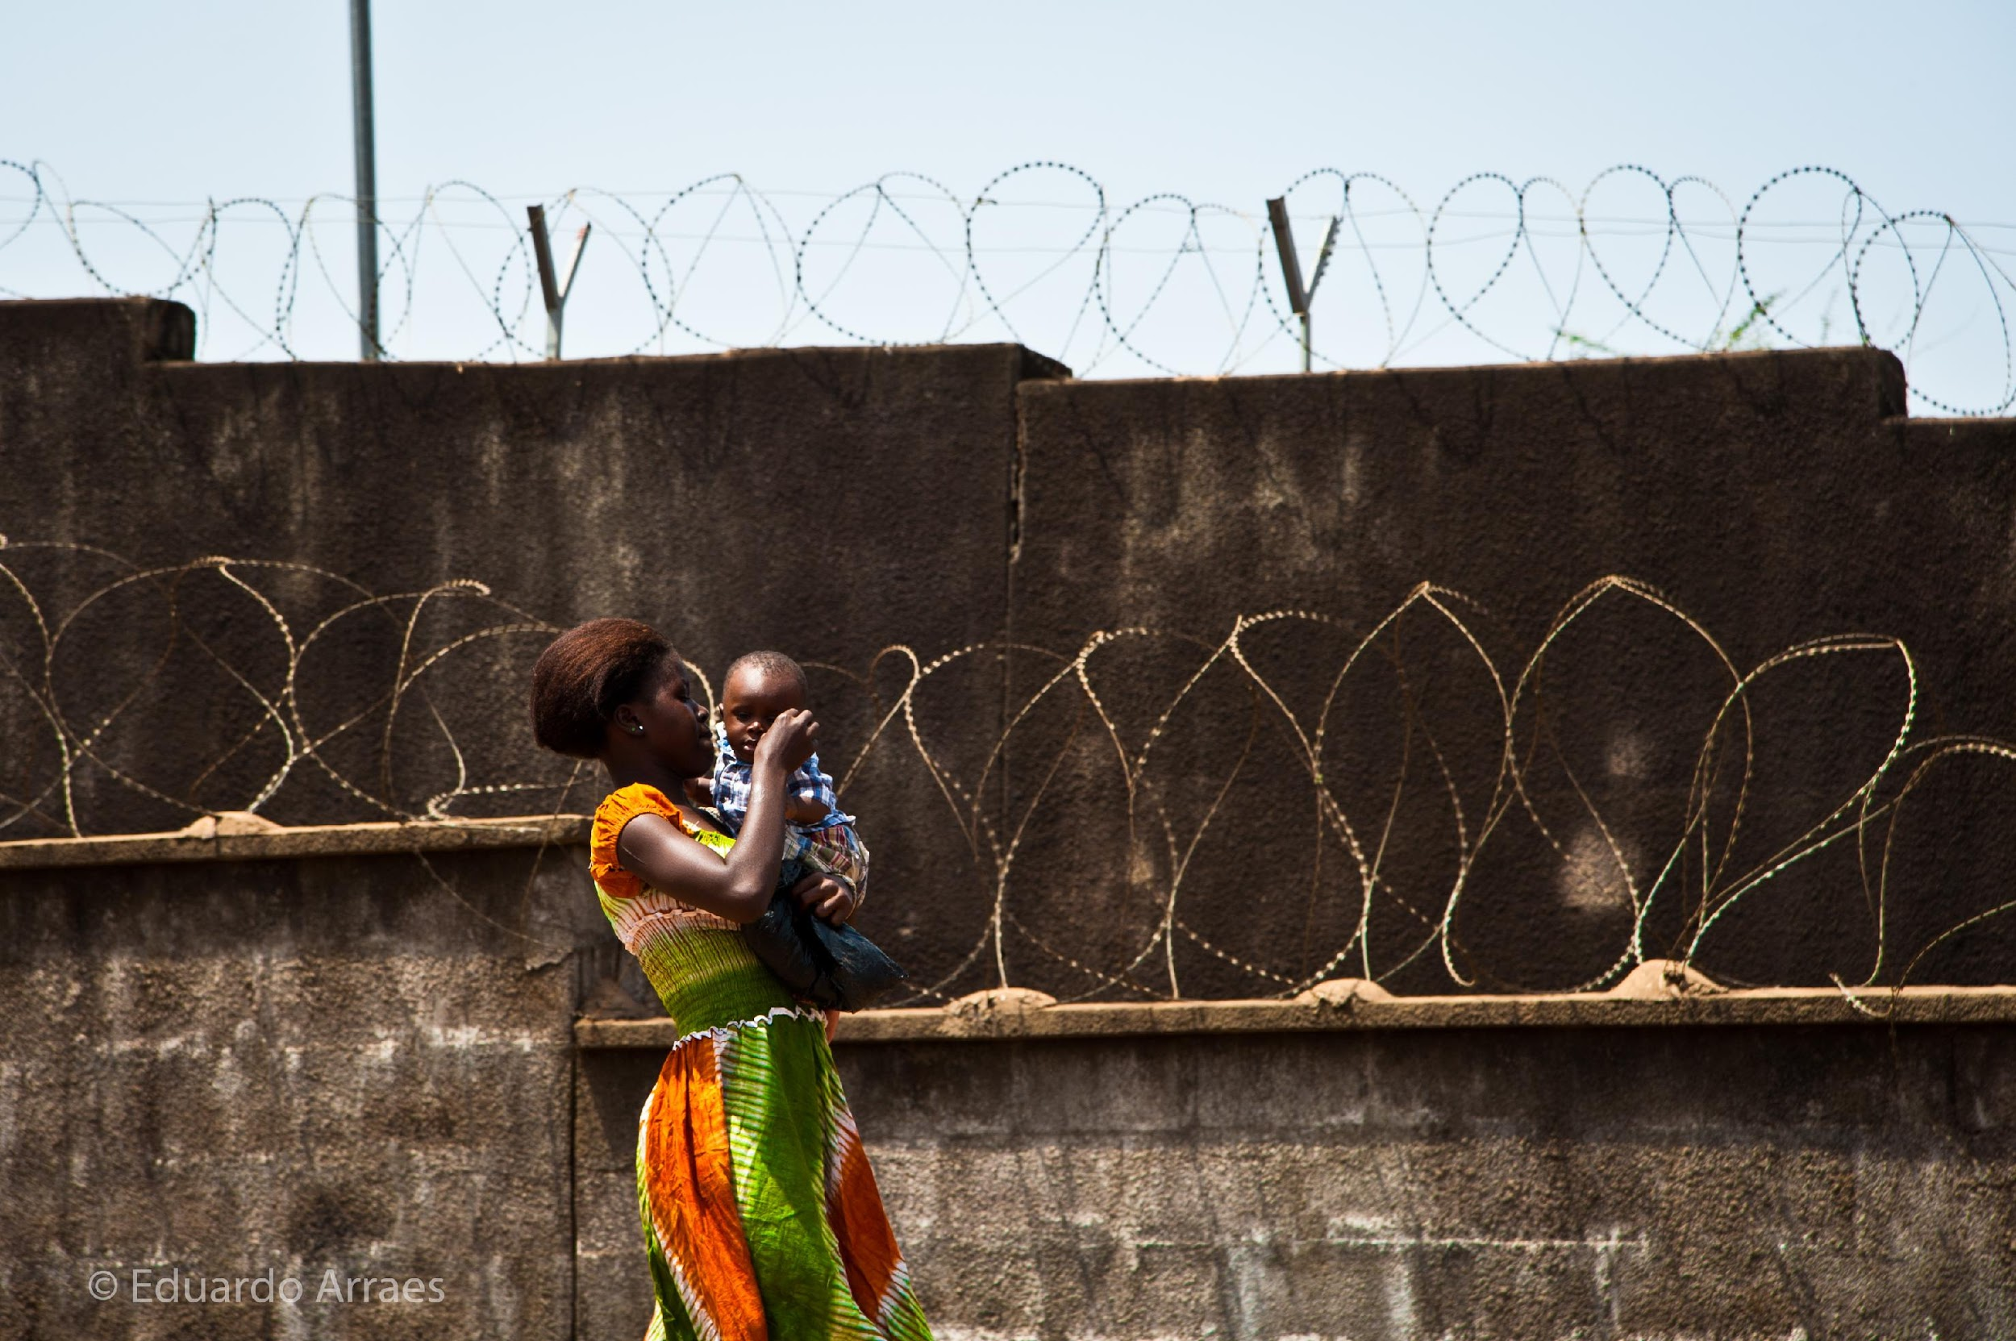
Sierra Leona
Notes:
Imagen: Una mujer de Sierra Leona lleva a su bebé más allá de las paredes exteriores del recinto de la Corte Especial. (“Caring,” Flickr/Eduardo Fonseca Arraes)

Slide 37
8. El prejuicio como desafío para procesar la violencia sexual y basada en género
Las víctimas de este tipo de violencia experimentan prejuicios, discriminación y reproches de sus familias, comunidades, policía y actores judiciales.
El temor al estigma y al rechazo de la familia puede disuadir a las víctimas de informar o cooperar con los enjuiciamientos.
Los fiscales pueden ser reacios a juzgar delitos de violencia sexual y de género debido a problemas probatorios e ideas equivocadas subjetivas sobre este tipo de violencia y sus víctimas.
© ICTJ 2018

Slide 38
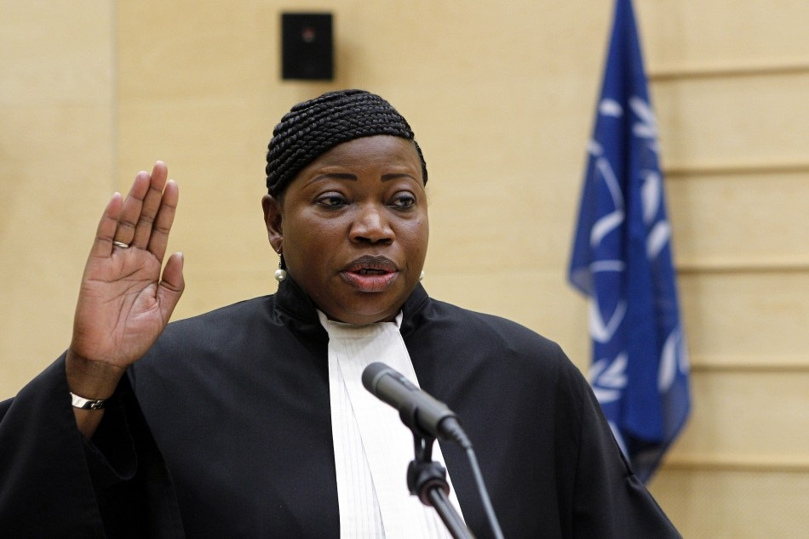
9. Importancia de la dotación de personal
El personal especializado en género, incluido el poder judicial, ayuda a juzgar con éxito los delitos de violencia sexual y de género.
La representación y la experiencia en materia de género deberían ser un factor para la contratación de personal, fiscales y jueces.
Todo el personal debería recibir capacitación en temas de género de forma regular y continua.
© ICTJ 2018
Notes:
Imagen: Fatou Bensouda es nombrada fiscal de la Corte Penal Internacional. (CPI)

Slide 39
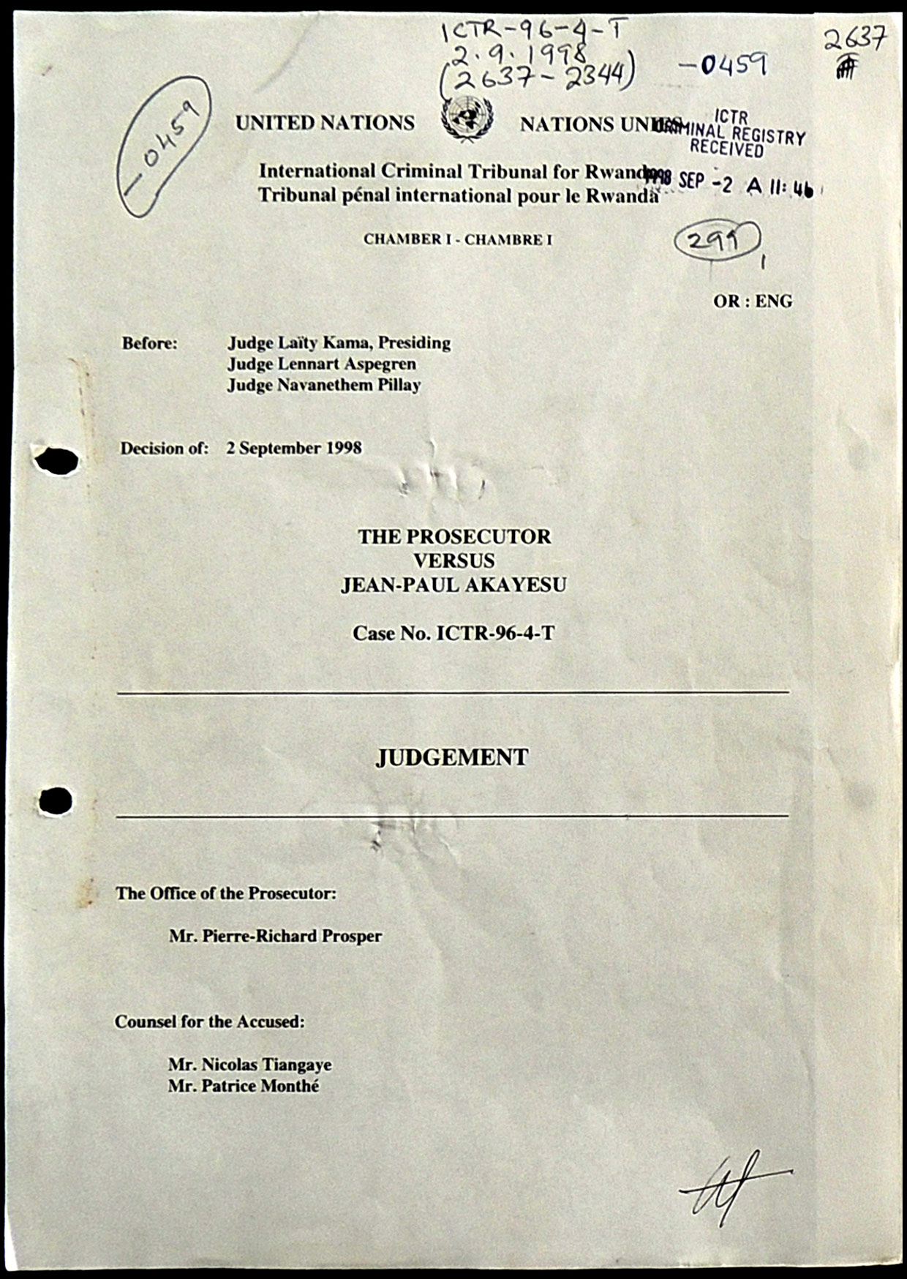
Ruanda
© ICTJ 2018
Notes:
Imagen: La primera página del juicio de Akayesu del TPIR. (Foto de la ONU)

Slide 40
10. Consideraciones procesales
El principio rector más importante en las investigaciones es no causar daño.
Las víctimas y los testigos pueden necesitar apoyo logístico y atención médica para poder desplazarse y testificar, protección a testigos y apoyo psicosocial durante todo el proceso de justicia penal.
Las jurisdicciones nacionales luchan más que los procesamientos internacionales en este sentido.
© ICTJ 2018

Slide 41
Investigaciones y toma de declaraciones
Los enjuiciamientos no se centran, intrínsecamente, en la víctima.
La toma de declaraciones busca extraer información, no proporcionar a la víctima un espacio para contar su historia (como es el caso de las comisiones de la verdad).
Quienes toman las declaraciones e investigan deben ser sensibles, incluso en temas de género.
© ICTJ 2018

Slide 42
Las buenas prácticas para la toma de declaraciones con sensibilidad incluyen:
Consejos para expresar compasión
Reconocer la gravedad
Permitir que la víctima se desahogue
Demostrar empatía
Permitir que la víctima recupere el control
Hacer contacto visual
Evitar el contacto físico
Consejos para una comunicación sensible
Hacer preguntas abiertas
Explicar el fundamento de las preguntas
Usar terminología específica en función del contexto para asuntos delicados
Solicitar primero la narración, y luego hacer preguntas más esclarecedoras
© ICTJ 2018

Slide 43
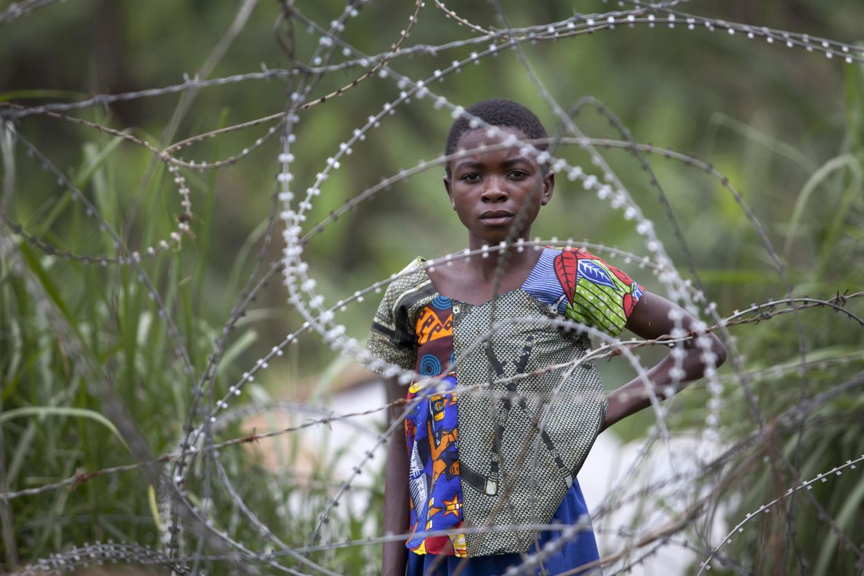
No hacer daño
El personal debe realizar un análisis de riesgos de las amenazas sociales, psicológicas y de seguridad para las víctimas y los testigos.
El tribunal debe tomar todas las medidas posibles para reducir o mitigar estos riesgos.
Si los riesgos no pueden reducirse o mitigarse, el tribunal no debe involucrar a la víctima o al testigo en el proceso.
© ICTJ 2018
Notes:
Imagen: Kimua, el 2 de marzo de 2012, una niña desplazada fuera de URUBATT TOB. Kivu del Norte, República Democrática del Congo. (MONUSCO/Sylvain Liechti)

Slide 44
Otras consideraciones importantes
Permitir que se elija una persona del mismo sexo para realizar la entrevista y que tenga la capacitación y la experiencia adecuadas
Representar diversos grupos étnicos, lingüísticos, etarios y demás grupos importantes en el equipo de investigación
Utilizar un lugar privado y cómodo para la entrevista
Realizar entrevistas individuales a menos que la víctima solicite la presencia de una persona de apoyo.
© ICTJ 2018

Slide 45
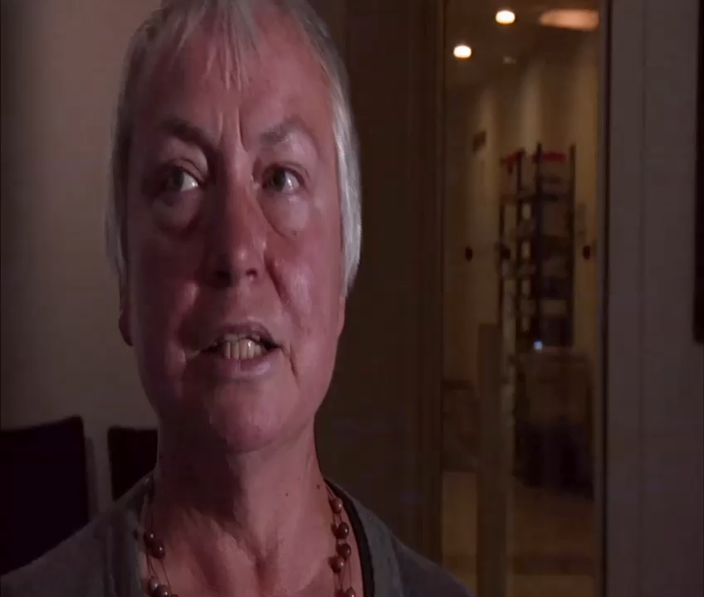
Vine a testificar
Notes:
Mostrar el video Vine a testificar [inglés]

Slide 46
Apoyo a víctimas y testigos
La fiscalía es responsable de la seguridad de las víctimas y los testigos, incluso a través de la provisión de:
apoyo logístico para testificar;
protección de víctimas y testigos;
apoyo psicosocial.
© ICTJ 2018

Slide 47
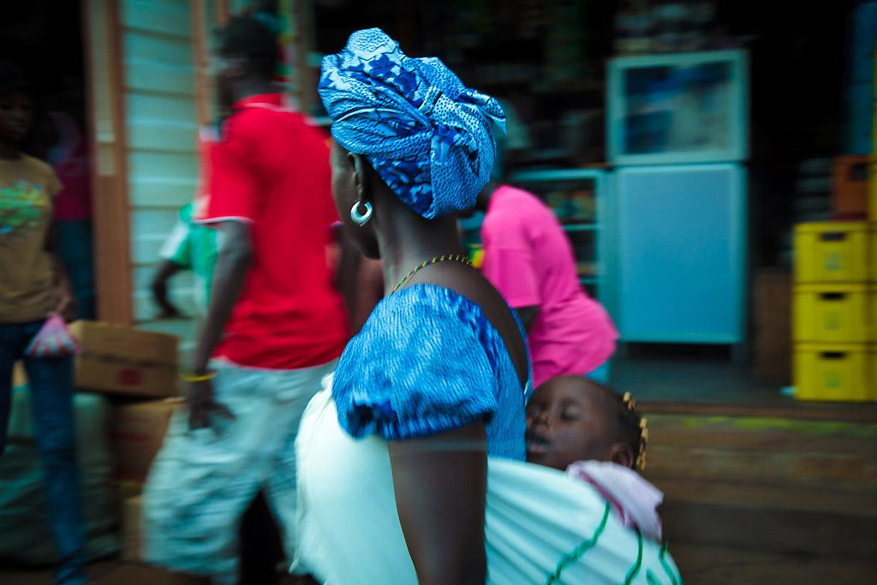
Sierra Leona
© ICTJ 2018
Notes:
Imagen: Mujer y bebé de Sierra Leona (Flickr/bobthemagicdragon)

Slide 48
Ejemplos de protecciones para víctimas/testigos
Confidencialidad
La CPI puede borrar la identidad de las víctimas y los testigos del registro, alterar electrónicamente las imágenes y las voces, y/o utilizar seudónimos para las víctimas y los testigos.
Medios alternativos para proporcionar evidencia
La CPI puede llevar a cabo procesos a puerta cerrada y permitir la presentación de testimonios de audio o video y transcripciones escritas como evidencia.
Reubicación
La CPI ha celebrado acuerdos de reubicación con los Estados en cuanto a la reinstalación temporal o permanente. La reubicación es una medida de último recurso que se considera solo si ninguna otra medida de protección es suficiente.
© ICTJ 2018

Slide 49
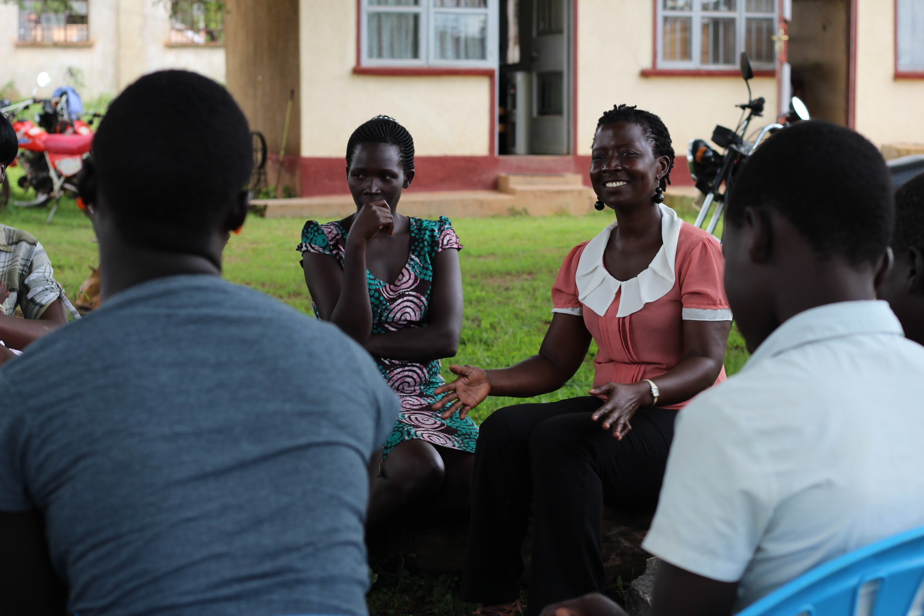
Uganda
Notes:
Imagen: Mujeres que fueron secuestradas asesoran a niños nacidos en cautiverio del Ejército de Resistencia del Señor (LRA, por sus siglas en inglés) a través de su ONG, Watye Ki Gen. (ICTJ/Marta Martinez)

Slide 50
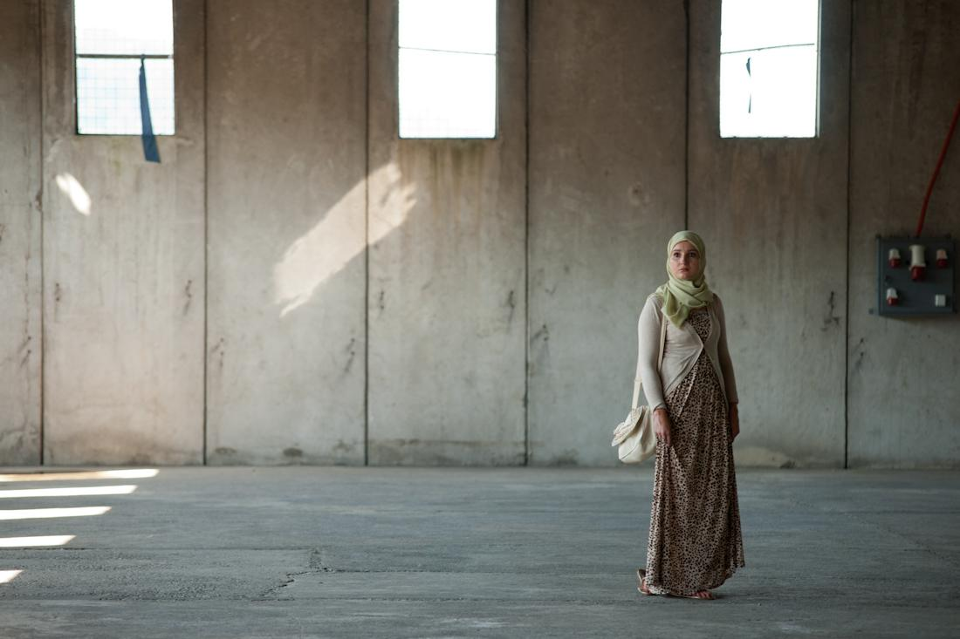
Consideraciones probatorias
Los actos de violencia sexual y basada en género presentan desafíos probatorios porque:
a menudo no dejan cicatrices visibles;
son difíciles de probar con evidencia forense;
se basan en el testimonio individual, que es difícil de corroborar ya que a menudo no hay testigos ni registros médicos.
© ICTJ 2018
Notes:
Imagen: Bosnia-Srebrenica. (Mikel Oibar/Flickr)

Slide 51
Buenas prácticas probatorias
No es necesario corroborar el testimonio de violencia sexual y basada en género
El consentimiento no se puede inferir
Se prohíbe presentar evidencia de la conducta sexual anterior de la víctima
El consentimiento como defensa no está permitido si la víctima:
    fue sometida/amenazada con violencia o si tenía motivos para temer la violencia, coacción, detención u opresión psicológica;
    tenía razones para temer que si no se sometía a la agresión, otra persona sería sometida/amenazada con violencia, coacción, detención u opresión psicológica.
© ICTJ 2018

Slide 52
11. Divulgación a las comunidades
La divulgación es esencial para:
Manejar las expectativas con respecto a la participación de las víctimas y el proceso de justicia penal
Difundir los fallos y las constataciones de los tribunales a las víctimas y las comunidades
© ICTJ 2018

Slide 53
Manejo de las expectativas
Las víctimas y las comunidades necesitan entender:
las estrategias de la fiscalía;
calendarios realistas;
resultados realistas (como veredictos y/o sentencias decepcionantes);
la posibilidad de una nueva traumatización y formas de apoyo disponibles para ellos.
© ICTJ 2018

Slide 54
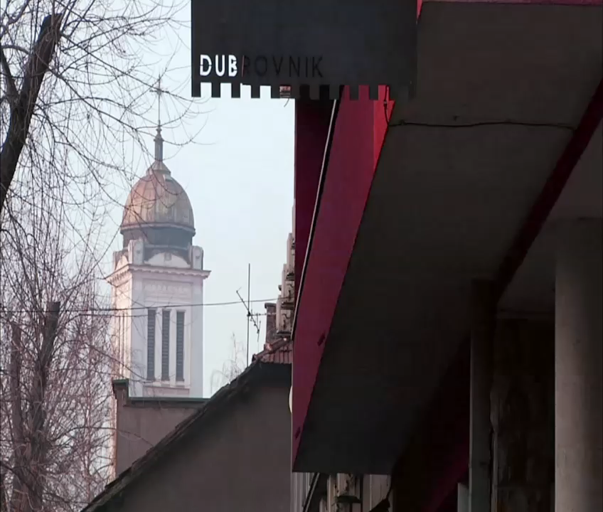
Vine a testificar
Notes:
Mostrar el video Vine a testificar de una mujer que dio su declaración y que hace años espera los resultados [inglés].

Slide 55
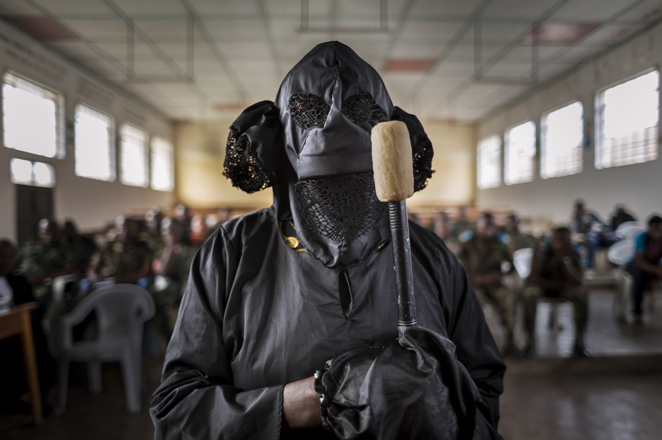
República Democrática del Congo
© ICTJ 2018
Notes:
Imagen: Una mujer—con velo para proteger su identidad del público—testifica sobre haber sido violada en el juicio de Minova. Un abogado le sostiene el micrófono. Los soldados acusados están sentados en la parte de atrás. (Diana Zeyneb Alhindawi, © 2014)

Slide 56
Divulgación de los hallazgos
Los juicios deben ser accesibles para las víctimas y las comunidades afectadas, incluso a través de:
Divulgación material (con traducción) del fallo completo y las decisiones dictadas en segunda instancia;
Divulgación de partes clave a través de otros medios accesibles, como la radio.
© ICTJ 2018
Notes:
Imagen: Cartelera de noticias en Liberia durante el juicio de Charles Taylor celebrado en La Haya (Wikimedia Commons/Teniente Coronel Terry VandenDolder)

Slide 57
12. Re
conceptualizar el género dentro y más allá de la justicia penal
Los enjuiciamientos son necesarios pero no suficientes.
Los enjuiciamientos no consideran muchos patrones de género ni estructuras de abusos contra los derechos humanos más allá de la violencia sexual y de género.
Cuando los enjuiciamientos no hacen rendir cuentas a los perpetradores de violencia sexual y de género, afianzan precedentes problemáticos sobre qué actos merecen justicia.
© ICTJ 2018

Slide 58
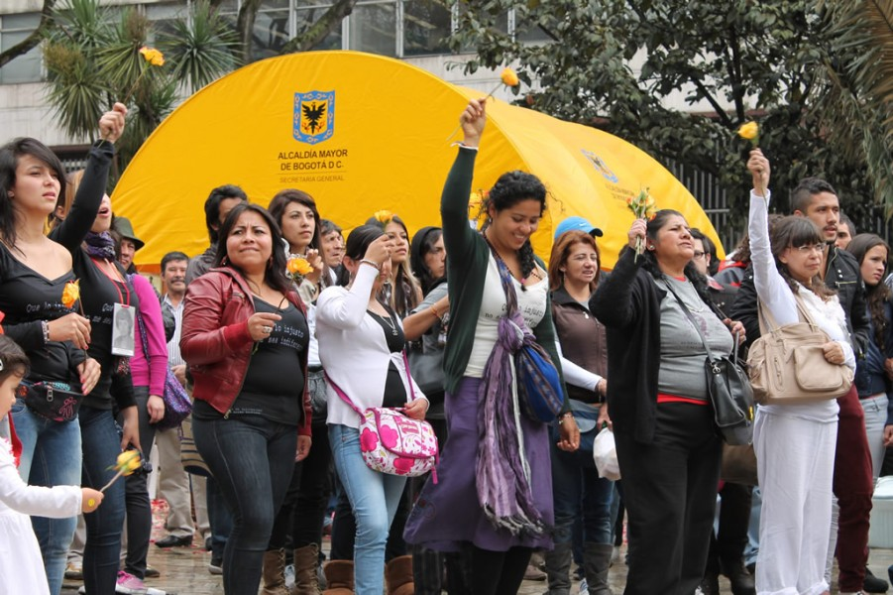
Para el futuro...
Los enjuiciamientos deberían:
Resaltar patrones de género de abusos
Iniciar un diálogo nacional sobre las condiciones que facilitan las violaciones sexuales y por motivos de género
Promover la reforma institucional
Aumentar el apoyo político para el acceso de las mujeres a la justicia
© ICTJ 2018
Notes:
Imagen: Mujeres marchan juntas durante la primera celebración del Día Nacional de la Memoria y la Solidaridad con las Víctimas de Colombia el 9 de abril de 2012. (ICTJ/Astrid Elena Villegas)

